Slide 1
计算机网络基础

Slide 2
第一章 计算机网络基础知识
一、计算机网络的发展
1.面向终端的网络
2.多机系统互联
3.体系结构标准化网络
4.网络互连与高速网络

Slide 5
二、网络的定义
计算机网络是将地理位置不同，且有独立功能的多个计算机系统利用通信设备和线路互相连接起来，且以功能完善的网络软件（包括网络通信协议、网络操作系统等）实现网络资源共享的系统。
Notes:
在上述的定义中，有以下特点： ① 计算机的数量是“多个”，而不是单一的。 ② 计算机是能够独立工作的系统。任何一台计算机都不能干预其它计算机的工作。例如启动、停止等。任意两台计算机之间没有主从关系。 ③ 计算机可以处在异地。每台计算机所处的地理位置对所有的用户是完全透明的。 ④ 处在异地的多台计算机由通信设备和线路进行连接，从而使各自具备独立功能的计算机系统成为一个整体。 ⑤ 在连接起来的系统中必须有完善的通信协议、信息交换技术、网络操作系统等软件对这个连接在一起的硬件系统进行统一的管理，从而使其具备数据通信、远程信息处理、资源共享功能。 定义中涉及的“资源”应该包括硬件资源（CPU 、大容量的磁盘、光盘以及打印机等）和软件资源（语言编译器、文本编辑器、各种软件工具、应用程序等）。

Slide 6
三、网络的组成
1 ．广域网的基本组成与结构 (1) 主机 主机是计算机网络中承担数据处理的计算机系统。具有完善的管理能力的硬件和操作系统。 (2) 终端 直接面对用户，如键盘显示器、智能终端、会话型终端、图形终端等等。 (3) 通信控制处理机 (4) 通信设备与通信线路

Slide 7
2 ．局域网的基本组成与结构 局域网的基本组成与广域网相似，但由于局域网的覆盖范围与规模较小，故有些方面与广域网不同。例如，局域网没有通信处理机，通信处理功能由网卡实现。
(1) 服务器( Server )
(2) 客户机( Client )
(4) 网络设备与网络介质
(5) 网络软件

Slide 8
四、网络技术中的术语
1.透明与虚拟
透明：一个事物实际存在，但不表现出来，好似不存在。（用户一般不考虑访问网络资源所存在的操作系统及各种格式）
虚拟：一个事物不存在，但却表现出来，就好象实际存在一样。

Slide 9
2.联机多用户系统和分布式计算机系统
联机多用户系统：一台中心计算机与若干台终端或计算机相连接，供多个用户同时使用。
分布式计算机系统：在分布式操作系统的支持下，进行分布式数据处理各计算机之间的并行计算机工作。
Notes:
（原理：中心计算机把每个CPU时间段划分为若干时间片，每个终端使用一个。由于CPU运行速度快，用户感觉不到其它用户存在。后来终端发展为智能终端，自己也有操作系统，可以独立完成相应工作。）

Slide 10
五、计算机网络的功能
1.数据通信
计算机网络本身就是一种通信系统。
2.资源共享
3.提高计算机的可靠性和可用性
4.易于分布处理

Slide 11
六、计算机网络的分类
局域网 (Local Area Network)
局域网的特点如下： 1.分布范围有限。
2.有较高的通信带宽，数据传输率高。
3.数据传输可靠，误码率低。 4.通常采用同轴电缆或双绞线作为传输介质。 5.拓扑结构简单简洁。

Slide 12
广域网（ Wide Area Network ）
广域网最根本的特点是： 1. 分布范围广。
2.数据传输率低。 3. 可靠性不高。使用光纤较好。 4. 广域网常常借用传统的公共传输网（电话网等）来实现。因为单独建造一个广域网极其昂贵。 5. 拓扑结构较为复杂。

Slide 13
城域网（ Metropolitan Area Network ） 是规模介于局域网和广域网之间的一种较大范围的高速网络。

Slide 14
七、网络的拓扑结构
１．树型
２．星型
３．总线型
４．环型
５．网状型
６．混合型

Slide 15
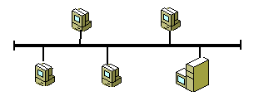
Notes:
星形网络也叫集中式网络，一般来说，星形网络是一个中心主节点和多个与之相连的计算机从节点组成，主节点可以从节点通信，而从节点之间必须通过主节点的转接才能通信。根据主节点性质和作用的不同，星形网络还可以为两类：一类的中心主节点是一个功能很强的计算机，它具有数据处理和转换的双重功能，它与各自连到该中心的计算机的节点计算机组成星形网络；另一类的中心主节点是由交换机或集线器等只具有转接功能的设备担任，它沟通各节点计算机或终端之间的联系，为它们转接信息。星形网络具有结构简单，便于管理，建网容易等优点，但其缺点是可靠性差，资源共享能力差、受硬件接口限制使得可扩充性差等。
树形网络也叫多级星形网络，是由多个层次的星形网络纵向连接而成的，树的每个节点都是计算机或转换设备。一般来说，越靠近树的根部，节点设备的性能就越好。与星形网络相比，树形网络线路总长度短，成本较低，节点易于扩充，但结构复杂，传输延时大。
总线网络是由各节点计算机挂线在一条被称为总线的公共线路上而构成的。是一种广播式信道，可采用相应的网络协议来控制总线上各节点计算机发送信息和接收信息。结构简单，扩充容易、可靠性较高等优点，缺点是访问控制复杂，受总线长度限制而延伸的范围小等。
环形网络：是一种常见的网络，网中各节点计算机由一条通信线路连接形成一个闭合环路。也是一条广播式信道，可采用令牌控制方式协调各节点计算机发送信息和接收信息。它具有路径选择简单，控制软件简单、不容易扩充、节点多时响应时间长等特点。

Slide 16
终端
终端
终端
节点
节点
节点
终端
终端
节点
终端
终端
终端
终端
网状结构
Notes:
网形网络：也叫分布式网络，网中无中心计算机，每个节点机都有多条线路与其他节点相连，从而增加了迂回通路。网形网络具有可靠性高，节点共享资源容易、可改善线路的信息流量分配及负荷均衡，可选择最佳路径，传输延时小等优点，但也存在其控制和管理复杂、软件复杂、布线工程量大、建设成本高等缺点。

Slide 17
八、计算机网络的传输介质
网络中，双方通信时所采用的物理连线。
有线：双绞线，同轴电缆，光缆
无线：卫星，无线电，微波
1.双绞线
使用最早、最普及的有线介质是双绞线。它是以螺旋状扭在一起的两根绝缘导线组成的。两根线扭在一起是为了减少相互间的幅射电磁干扰。

Slide 18
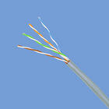
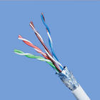
分类：屏蔽（STP）
非屏蔽（UTP）：1类，2类，3类，4类，5类，超5类，6类，7类
Notes:
1）一类线：主要用于传输语音.不同于数据传输。 2）二类线：用于语音传输和最高传输速率4Mbps的数据传输，常见于使用4MBPS规范令牌传递协议的旧的令牌 3）三类线：用于语音传输及最高传输速率为10Mbps的数据传输主要用于10BASE--T。 4）四类线：用于语音传输和最高传输速率16Mbps的数据传输主要用于基于令牌的局域网和 10BASE-T/100BASE-T。 5）五类线：该类电缆增加了绕线密度，外套一种高质量的绝缘材料，传输率为100MHz，用于语音传输和最高传输速率为10Mbps的数据传输，主要用于100BASE-T和10BASE-T网络。这是最常用的以太网电缆。 6）超五类线：超5类具有衰减小，串扰少，主要用于千兆位以太网（1000Mbps）。 7）六类线：提供2倍于超五类的带宽。六类布线的传输性能远远高于超五类标准，最适用于传输速率高于1Gbps的应用。六类与超五类的一个重要的不同点在于：改善了在串扰以及回波损耗方面的性能，对于新一代全双工的高速网络应用而言，优良的回波损耗性能是极重要的。六类标准中取消了基本链路模型，布线标准采用星形的拓扑结构，要求的布线距离为：永久链路的长度不能超过90m，信道长度不能超过100m。

Slide 19
1 2 3 4 5 6 7 8
T586B 白橙 橙 白绿 蓝 白蓝 绿 白棕 棕
T586A 白绿 绿 白橙 蓝 白蓝 橙 白棕 棕

Slide 20
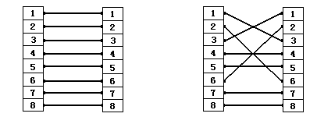
在局域网，双绞线主要是用来连接计算机网卡到集线器或通过集线器之间级联口的级联，有时也可直接用于两个网卡之间的连接或不通过集线器级联口之间的级联，但它们的接线方式各有不同。

Slide 21
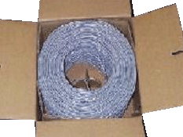
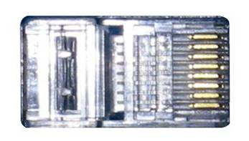

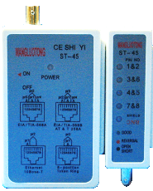
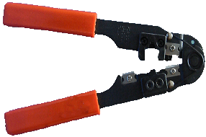
准备工具和材料
UTP
RJ45接头
护套
压线钳
简易测线仪

Slide 22
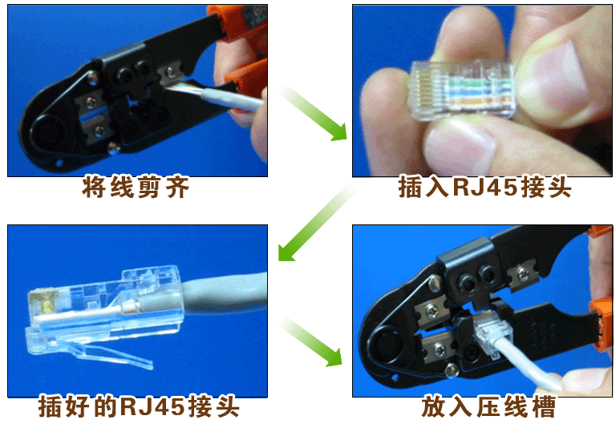
连接UTP和RJ45接头(2)

Slide 23
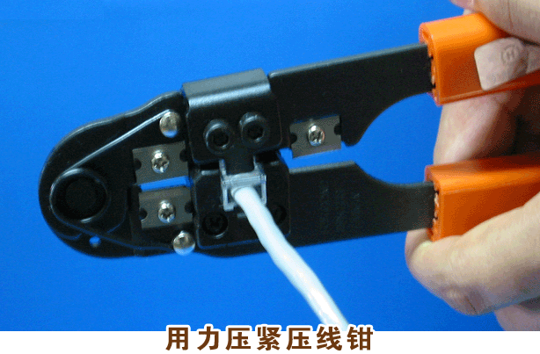
连接UTP和RJ45接头(3)

Slide 24
2.同轴电缆
基带：数字信号，阻抗50欧，用于IEEE802.3以太网
宽带：模拟信号，阻抗75欧，用于频分多路复用技术

Slide 25

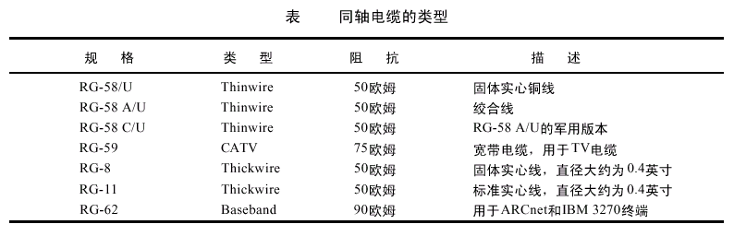
基带
同轴
电缆
内导体
绝缘层
外导体屏蔽
绝缘保护外层

Slide 26
类型 技术标准 | 细缆 | 粗缆
直径 | 0.25英寸 | 0.5英寸
传输距离 | 185m | 500m
接头 | 螺旋形BNC头(端接) T形头(分接) | AUI
阻抗 | 50 Ω | 75 Ω
应用的 局域网类型 | 10Base2 (细缆以太网) | 10Base5 (粗缆以太网)

Slide 27
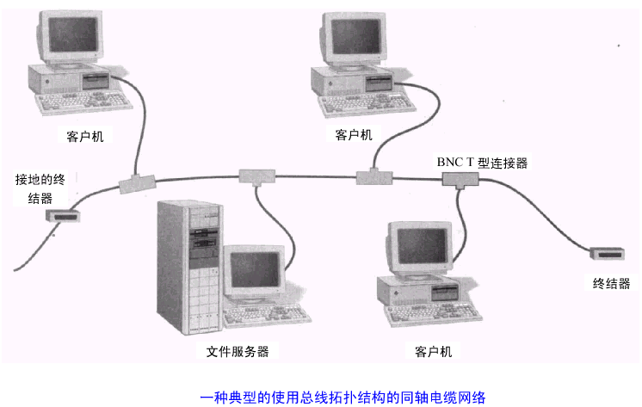

Slide 28
（3）光纤
传输频带宽，通信容量大;
损耗低，中继距离长;
抗干扰能力强;
保密性好;
重量轻、体积小;
节省有色金属，
抗腐蚀能力强 。

Slide 29
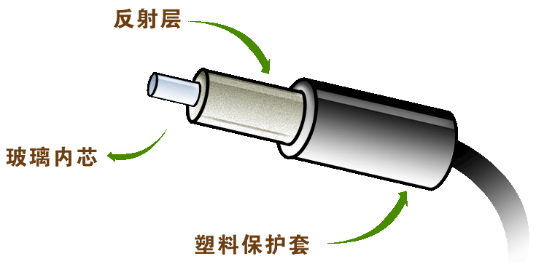
光纤的结构

Slide 30
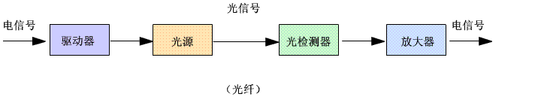
用光纤来传输电信号时，在发送端先要将其转换成光信号，而在接收端又要由光检波器还原成电信号，其传送过程如图。光源可以采用两种不同类型的发光管：发光二极管和注入型激光二极管。从而形成了
多模光纤和单模光纤。

Slide 31
多模光纤（Multimode Fiber） 多模光纤使用的材料是发光二极管。 发光二极管是一种固态器件，电流通过时就发光，价格较便宜，它产生的是可见光，但定向性较差，是通过在光纤石英玻璃媒体内不断反射而向前传播的。

Slide 32
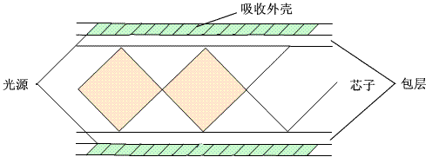

Slide 33
单模光纤（Single Mode Fiber） 单模光纤使用的材料是注入型二极管。 注入型二极管也是一种固态器件，它根据激光器原理进行工作，它产生一个窄带的超辐射光束，产生的是激光。由于激光的定向性好，它可沿着光导纤维传播，减少了折射也减少了损耗，效率更高，也能传播更长的距离，而且可以保持很高的数据传输率。但是激光二极管要比发光二极管价格贵得多，这种光纤称为单模光纤。

Slide 34
无线传输介质
无线传输介质都不需要架设或铺埋电缆或光纤，而是通过大气传输，目前有三种技术：微波、红外线和激光。
（1）微波 微波通信是在对流层视线距离范围内利用无线电波进行传输的一种通信方式，频率范围为 2 GHz-40GHz。

Slide 35
（2）红外线和激光 红外通信和激光通信也像微波通信一样，有很强的方向性，都是沿直线传播的。
（3）卫星通信 卫星通信是以人造卫星为微波中继站，它是微波通信的特殊形式。

Slide 36
第二章 数据通信基础知识
第一节 数据通信系统
一、数据通信系统模型
二、数据通信的基本概念
数据：是一种承载信息的实体，由数字、字符、符号等组成。
信息：是对数据的解释。有具体含义。
信号：是数据的表示形式,或称数据的电磁或电子编码，它使数据以适当的形式在介质上传输。

Slide 37
数据通信：通过计算机与通信线路相结合，对各种数据信号进行传输、变换和处理的过程。
模拟通信：以模拟信号形式在信道上传送数据。
数字通信：以数字信号形式在信道上传送数据。

Slide 38
三、数据通信的技术指标
1．信道带宽和信道容量
信道带宽：信道上能够传送的信号的最大频率范围。
如：电话：300HZ——3400HZ
信道容量：信道在单位时间可传输的最大码元数。
*信道带宽越宽，一定时间内信道上传输的信息量就越多，信道容量就越大。
Notes:
信号带宽：信号通常以电磁波的形式传送的，电磁波有一定的频率范围，该频率范围称作该信号带宽。

Slide 39
2．传输速率
单位时间内传输的二进制代码的位数。
3．误码率
二进制码元在传输过程中被传错的概率。
（错误接收的码元数在所传输的总码元数中所占的比例）
4 ．传输延迟
发送和接收设备存在响应时间，及中间转发等待时间等。

Slide 40
第二节 数据通信方式
一、并行通信和串行通信
并行通信方式（特点：传输速率高、传输设备多、传输速率要求高的通信中。）

Slide 41
串行通信方式 （特点：速度慢，但节省了大量通信设备和通信线路，在技术上更适合远距离通信。）因此，计算机网络普遍采用串行传输方式。
Notes:
由于计算机内部操作多为并行，采用串行传输时，发送端通过并/串转换装置将并行数据位流转换成串行数据位流，将其送到信道上传送，在接收端又通过串/并转换，还原成8位并行数据流。

Slide 42
二、单工、半双工、双工
单工：设备简单、造价低，但传输效率也低。
半双工：该方式在通信中要不断的改变传输通道的方向，因此控制复杂，传输效率极低。
双工：传输效率高，控制简单，但造价高。

Slide 43
单工：
半双工：
全双工：

Slide 44
三、基带传输、频带传输和宽带传输
基带传输：在信道上直接传输基带信号，而基带信号是指在通信电缆上原封不动的传输由计算机或终端产生的0、1数字脉冲信号。
频带传输：将基带信号转换为频率表示的模拟信号来传输。
宽带传输：将信道分成多个子信道，分别传送各种信号。

Slide 45
第三节 数据编码技术
一、模拟数据编码：
数字数据在网络中用模拟信号表示，需要进行调制。调制方法有3种。
调幅（AM）
“1”有载波输出，“0”无载波出现。
技术简单，但抗干扰能力差。
调频（FM）
“1”使用的频率和“0”使用的频率不一致。
技术简单，抗干扰能力较强。
调相（PM）
数字信号“1”对应相位180度，“0”对应相位0度。
技术复杂，抗干扰能力强。

Slide 46
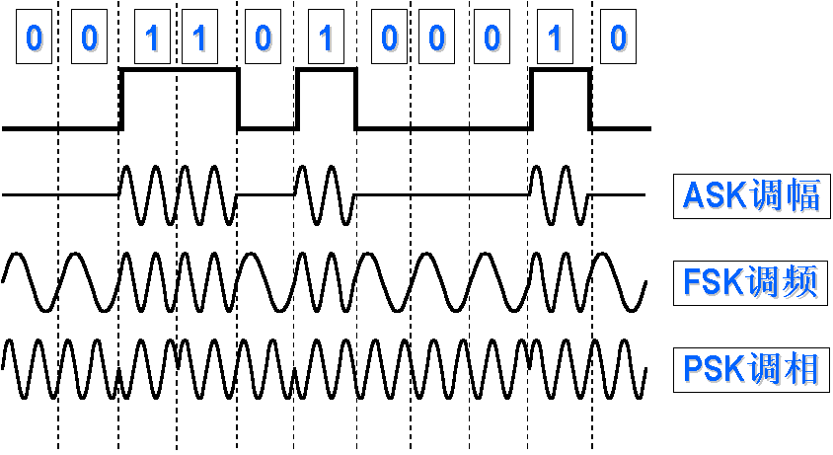
例题：

Slide 47
二、数字数据编码：
在数字信道中传输计算机数据时，要对计算机中的数字信号重新编码，进行基带传输。
1）不归零编码（NRZ）
低电平表示“0”，高电平表示“1”。
2）曼彻斯特编码
用电平跳变来表示，每一个比特的中间均有一个跳变，这个跳变既做时钟信号，又做数据信号。
电平从高到低的跳变表示“1”，从低到高的跳变表示“0”。
3）差分曼彻斯特编码
对曼彻斯特编码的改进。
比特无跳变表示“1”，有跳变表示“0”。

Slide 48
例题：

Slide 49
第四节 多路复用技术
一条物理信道同时传输多路信息，提高信道利用率。
1.频分多路复用（FDM）
将一定带宽的信道分割为若干个较小频带的子通道，每个子通道可供一个用户使用（各信道之间有保护频带）。
条件：信道带宽远大于每个子信道带宽。

Slide 50
2．时分多路复用（TDM）
频分多路复用较适用于模拟信号，而时分多路复用更适合用于数字信号，将信道的传输时间分成若干个时间片轮流地给多个信号源使用，每个时间片被复用的一路信号占用。
条件：信道的传输速度远大于各信源所要求的传输速度。
3．波分多路复用
4．码分多路复用

Slide 51
第五节 数据交换技术
节点与节点间不一定相邻，通过一个或多个节点组成的中间网络来交换转发。
1.电路交换
(1)电路建立：在传输数据之前，要经过呼叫过程以建立一条端到端（站到站）的电路。
(2) 数据传输：没有延迟，没有阻塞的问题(因为是专用线路)。
(3) 电路拆除：

Slide 52
优点：数据传输可靠、迅速，不丢失且保持原来的序列
缺点：信道容量造成浪费，而且当数据传输阶段的持续时间很短暂，电路建立和拆除所用的时间也得不偿失。

Slide 53
2.报文交换
工作原理:不需在两个站点之间建立一条专用通路，数据传输的单位是报文（数据块），长度不限。传送过程采用存储一转发方式。在同一时间内，报文的传输只占用两个节点之间的一段线路。而在两个通信用户间的其它线路段，可传输其它用户的报文。
Notes:
发送站在发送一个报文时，把目的地址附加在报文上，途经的网络节点根据报文上的目的地址信息，把报文发送到下一个节点，直到目的站点。每个节点在收下报文后，暂存并检查有无错误，然后利用路由信息找出下一个节点的地址,继续传送。

Slide 54
优点:线路效率较高 。
暂存报文，可以进行差错控制。
可以把一个报文发送到多个目的地。
缺点：延迟长，不能用于传送声音和图像数据 。

Slide 55
3.分组交换
报文交换的改进，每个分组的长度有一个上限，因此，一个较长的报文必须分成若干个分组。
特点：a. 存储容量降低，降低传输延迟。 b. 只有出错的分级才会被重发，提高了交换效率。

Slide 56
第五节 差错控制技术
一、差错：通信时接收端收到的数据与发送端实际发出的数据不一致。
二、差错控制：通信中发现检测差错，对差错进行纠正，从而把差错限制在数据传输所允许范围内。
三、差错包括：传输中位丢失；发送“1”，而接收“0”；发送“0”而接收“1”。
四、差错产生原因
线路本身的信号幅度频率的变化和衰减
信号在线路上产生反射造成的
相领线路的串抗
外界电磁干扰

Slide 57
五、差错控制的核心是在要传送的数据信息码上加上冗余码，形成符合一定规律的发送序列。
能发现并能自动纠错的编码，称纠错码。
能发现但不能自动纠错的编码，称检错码。
六、简单介绍两种检错码
1．奇偶校验码
2．循环冗余校验码

Slide 58
第六节 同步技术
所谓同步既收发双方在时间、动作上一致.
1.异步传输 异步传输是以字符为单位的数据传输。
发送端与接收端采用相同的数据格式、相同的传输速率。
Notes:
接收端要按照发送端所发送的每个数据的起止时间和重复频率来接收数据。

Slide 59
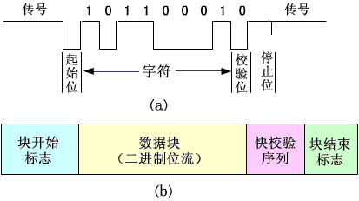
Notes:
每个字符都要附加1位起始位和l位停止位以标记一个字符的开始和结束。此外，还要附加1位寄偶校验位，可以选择奇校验或偶校验方式对该字符实施简单的差错控制。起始位对应于二进制值“0”，以低电平表示，占用1位宽度。停止位对应于二进制值“1”，以高电平表示，占用1～2位宽度。一个字符占用5～8位，具体取决于数据所采用的字符集。例如，电报码字符为5位、ASCll码字符为7位、汉字码则为8位。

Slide 60
2.同步传输
面向字符的同步传输 每个数据块的头部用一个或多个同步字符标记开始；尾部用另一个惟一的字符来标记结束。
面向位流的同步传输 每个数据块的头、尾部用一个特殊比特序列（如01111110）标记数据块的开始和结束。
Notes:
每当出现连续的五个1后便插入一个“0”，接收端在接收数据流时，如果检测到连续五个“1”的序列，就要检查其后的一位数据；若该位是“0”，则删除它；若该位为“1”。则表示数据块的结束，转入结束处理。
在局域网中所采用的传输方式都是面向位流的同步传输方式。

Slide 61
第三章 网络体系结构与协议
一、分层原则
1．每层的功能应当明确，各层相对独立，不影响其他层。
2．各层功能的确定应当有助于网络协议国际标准的制定。
3．层间接口要清晰。
4．层数要适当。
二、协议与服务
服务是“垂直的”，是下层通过接口向上层提供的支持。
协议是“水平的”，是对等层之间虚拟通信时所使用的一组规则和格式。
Notes:
协议的关键成分有： • 语法(Syntax)：语法包括数据格式、编码及信号电平等。 • 语义(Semantics)：语义包括用于协调同步和差错处理的控制信息。 • 定时(Timing)：定时包括速度匹配和排序。

Slide 62
系统A
系统B
实体
…
…
接口
同等层协议
N+1
N+1
N
N
N-1
N-1
…
SAP
…
物理介质

Slide 63
三、服务原语
服务在形式上由原语描述，原语规定了应完成的功能。
请求：请求实体的服务。
指示：通知服务已开始。
响应：响应最近一次指示。
证实：请求的服务已完成。
有证实服务：四个原语都存在
无证实服务：只有请求、指示两个原语

Slide 64
四、OSI七层模型
国际标准化组织（International Standard Organization，ISO）在1977年成立一个分委员会专门研究网络通信的体系结构问题，并提出了开放系统互连参考模型OSI/RM（Reference Model of Open System Interconnection），它是一个定义异种计算机连接标准的框架结构。

Slide 65
A B
应用层 应用层
高三层 表示层 表示层
会话层 会话层
接口层 传输层 传输层
网络层 网络层
底三层 数据链路层 数据链路层
物理层 物理层

Slide 66
1.物理层
a)主要负责在物理链路上传输比特流 。
b)提供为建立、维护和拆除物理链路需要的机械的、电气的、功能的和规程的特性 。

Slide 67
1)机械特性 规定了物理连接时可接插器的规格、尺寸，连接器中引脚的数量和排列情况等。例如，常用串行通信的EIA RS-232C规定的25针插座，X.21协议中所用的15针插座。

Slide 68
2）电气特性 规定了在物理连接上传输二进制位流时线路上信号电压高低、阻抗匹配情况、传输率和距离的限制等。
Notes:
如：（CCITT）建议的V.10标准、V.11标准和V.28标准。
V.28标准规定：信号的电平是用+5V～+15V表示二进制“0”，用-15V～-5V表示二进制“1”。信号传输率限于20Kb/s以内，电线长度限于15m以内。

Slide 69
3）功能特性 规定了物理接口上各条信号线的功能分配和确切定义。物理接口上的信号线一般可以分为：数据线、控制线、定时线和地线。

Slide 70
4）规程特性 定义了利用信号线进行二进制位流传输的一组操作过程，即各信号线的工作的规则和先后顺序。

Slide 71
2.数据链路层
1）帧传输和帧同步 帧是具有一定长度和格式的信息块，是数据链路层的传输单位。
2）差错与流量控制
3）数据链路管理 检测到不可纠正错误的平均时间、漏检差错率、传输延迟和吞吐量等

Slide 72

HDLC的帧格式

Slide 73
3.网络层
选择最佳的路由。提供面向连接的服务和无连接的服务。
4.传输层
向会话层提供独立于网络层的传送服务和可靠的透明数据传送。

Slide 74
5.会话层
(1)利用令牌技术来保证数据交换、会话同步的有序性；拥有令牌的一方可以发送数据，或者执行其它动作；令牌可以被申请和转让； (2)利用活动和同步技术来保证用户数据的完整性；并让用户知道整个交换的过程； (3)利用分段和拼接技术来提高数据交换的效率；多块用户数据可以合并在一起进行传输；

Slide 75
6.表示层
1）数据转换
2）数据压缩
3）数据加密
7.应用层
是OSI的最高层，也是用户访问网络的接口层，是直接面向用户的。在OSI环境下，为用户提供各种网络服务。例如电子邮件、文件传输、虚拟终端、远程登录等。

Slide 76
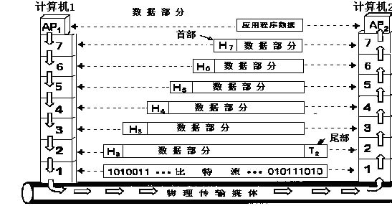
交换单元名称
APDUP
PDU
SPDU
TPDU
分组
帧
比特

Slide 77
第四章 计算机局域网概述
第一节 局域网概述
一、局域网的特点 局域网分布范围小，投资少，配置简单等，具有如下特点： 1．传输速率高：一般为1Mbps--20Mbps，光纤高速网可达100Mbps，1000MbpS 2．支持传输介质种类多。 3．通信处理一般由网卡完成。 4．传输质量好，误码率低。 5．有规则的拓扑结构。

Slide 78
二、局域网的分类
1．按网络的拓扑结构划分，可分为星形网络、总线形网络和环形网络等。
2．按线路中传输的信号形式划分，可分为基带网络和宽带网络。基带网络传输数字信号，信号占用整个频带，传输距离较短；宽带网络可传输模拟信号，距离较远，可达几公里以上。
3．按网络的传输介质划分，可分为双绞线网络、同轴电缆网络、光纤网络和无线局域网等。
4．按网络的介质访问方式划分，可分为以太网、令牌环网和令牌总线网等。

Slide 79
第二节 局域网层次模型
局域网有两个特点： 一是传输介质是共享的，不存在中间节点和交换的问题，因而不需要路由； 二是数据以帧寻址方式工作。
IEEE802 只定义了物理层和数据链路层两层，并把数据链路层分成逻辑链路控制 LLC 子层和介质访问控制 MAC 子层；

Slide 80
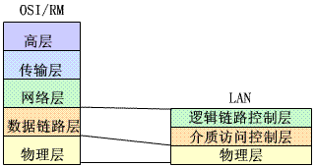

Slide 81
1.物理层
2 ．介质访问控制层 MAC MAC 与网络的具体拓扑方式以及传输介质的类型有关，还实现帧的寻址和识别，完成帧检测等功能。
3 ．逻辑链路控制层 LLC 可提供面向连接服务和非连接服务。主要功能是数据帧的封装和拆除，为高层提供网络服务的逻辑接口，实现差错控制和流量控制。

Slide 82
第三节 CSMA/CD协议
载波监听多路访问 / 冲突检测
• 侦听信道，空闲则发送。
• 信道忙，继续侦听，直到信道空闲时立即发送。
常用的监听算法： ① 非坚持算法：如果信道忙，该站点等待一个随机时间后再监听信道。发现信道为空闲则发送。 ② 坚持算法：如果信道忙，该站点就持续监听信道。直到空闲即发送数据。

Slide 83
• 开始发送后 , 要求边发送边接收，出现冲突立即停止发送，并向总线上发出一串阻塞信号。
• 已发出信息的各站收到阻塞信号后，等待一个随机时间，重新发送。

Slide 84
用32个字总结：
讲前先听，忙则等待，无声则讲，边讲边听，冲突即停，后退重传，多次无效，放弃无效。

Slide 85
第四节 令牌环协议和令牌总线协议

Slide 86
第五节 以太网
以太网（ Ethernet ）是一种总线型局域网，是局域网的典型代表。IEEE802.3 标准和以太网规范基本一致。
以太网的技术规范： • 拓扑结构：总线型 • 传输速率： 10Mpbs • 访问控制： CSMA/CD • 最大工作站数： 1 024 • 最大传输距离： 2.5km( 使用中继器 )

Slide 87
1．10BASE2网络（细缆以太网） 传输速率为10Mpbs；Base表示电缆上的信号是基带信号；最大长度为185m。 采用50Ω细同轴电缆。两个相邻BNC T连接器之间最小距离为0.5m。符合5-4-3规则。

Slide 88
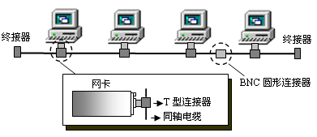

Slide 89
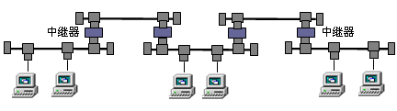

Slide 90
2．10BASE5网络（粗缆以太网）
传输速率为10Mpbs；Base表示电缆上的信号是基带信号；最大长度为500m。

Slide 91
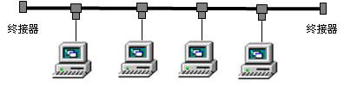

Slide 92
3．10BASE-T网络
采用非屏蔽3类UTP ，实现10Mpbs传输速率，其标准为 IEEE802.3i，线段长度可达100m，需要用集线器（HUB）构成树形或总线和星形结合的拓扑结构。
4. 10BASE-F网络

Slide 93
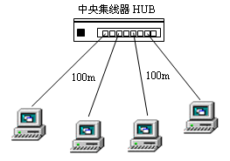

Slide 94
第六节 快速以太网
100Base-T标准定义了3种物理规范以支持不同的物理介质 。
（1）100BASE-T4 支持3类、4类和 5类 UTP电缆。在4对线中，3对线用于数据传输，每对线的传输速率为33.3Mpbs，总传输速率为100Mpbs。 1对线用于冲突检测。

Slide 95
（2）100BASE-TX 通常使用5类 UTP 。至少包括4对，使用其中的2对，连接方法和10BASE-T完全相同。100BASE-TX规定5类UTP电缆采用RJ45连接器。
（3）100BASE-FX 使用光纤，它的连线可达450m，如果采用非标准的全双工模式可达2km。
Notes:
10/100Mpbs自动协商：
自动协商是IEEE 802.3规定的一项标准，自动协商允许一个网卡或一个集线器能够同时适应10BASE-T和100BASE-T的传输速率，直至达到自动通信操作模式，然后以最高性能操作。

Slide 96
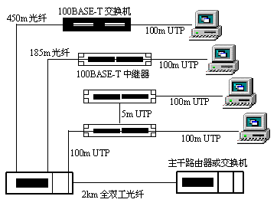
补充：100Base-T网络组成

Slide 97
100Base-T 标准定义了两级中继器，即 1 级中继器和 2 级中继器。一个网段中最多允许有一个 1 级中继器和两个 2 级中继器。
• 采用两个 2 级中继器时，中继器之间的最大长度为 5m 。
•采用双中继器结构时，两个工作站之间（端点到端点）的最大网络电缆长度为 205m(100m+5m+100m UTP) 。
• 采用单中继器结构时，可连接 185m 的光纤，这种情况下的最大网络线缆长度为 285m(100m UTP+185m 光纤 ) 。

Slide 98
第五章 网络设备
第一节 中继器
1.工作在物理层上，安装简便、价格便宜，速度快。
2.增强通过物理介质的 “0”、“1” 信号 。
3.接收到信号被传输到所有与之相连的网段，因此仅用于连接相同的局域网段。
4.局域网中继器的数量有限制。
5. 逐比特地重复生成所接收的信号，会重复错误的信号。
Notes:
增强其实也是一种复制的过程。

Slide 99
分类 ：
(1)以太网中继器 中继器在每个网段中都被看作是2个节点。
(2)令牌环网中继器 1. 通常在网卡上。 2. 单环中继器:允许令牌环网节点比普通配置时更加远离多站访问单元(MAU)。 3. 环路中继器，当网络中有多个MAU时，使用这种中继器。一个环路中继器(例如IBM8218)可以将环路长度延长到750m。

Slide 100
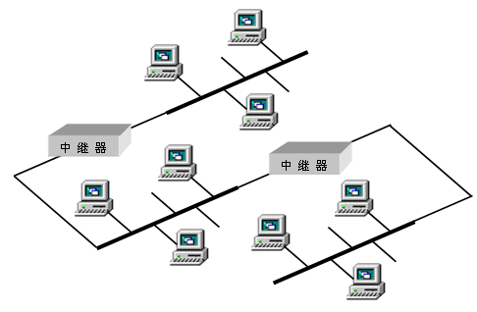
Notes:
能接入的最大节点数为：300-4=296

Slide 101
第二节 集线器（Hub）（多口中继器）
工作在物理层。
1.集线器的应用特点
（1）优点
l 扩充网络的规模，增加网络的节点数目。
l 安装简单。
（2）缺点
l 易发生阻塞。
l 集线器端口使用数量限制。
l 易发广播风暴。
Notes:
1.各节点发回来的信号通过集线器集中，集线器再把信号整形、放大后发送到所有节点上，虽然各节点与集线器的连接已有各自独立的通道，但是在集线器内部却只有一个共同的通道，像单车道一样，当上、下行通道同时有数据发送时，就可能出现塞车现象。不能单独应用于较大网络中
2.集线器属于纯硬件网络底层设备，基本上不具有“智能记忆”能力，采用广播方式发送。也就是说当它要向某节点发送数据时，不是直接把数据发送到目的节点，而是把数据包发送到与集线器相连的所有节点。

Slide 102
广播发送有两方面不足：
（1）不安全
（2）由于所有数据包向所有节点同时发送，更加造成塞车现象，降低效率。

Slide 103
2.集线器的分类：
(1)按配置形式分
① 独立型Hub
② 模块化Hub
③ 可堆叠式Hub

Slide 104

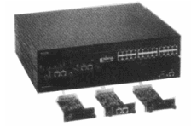
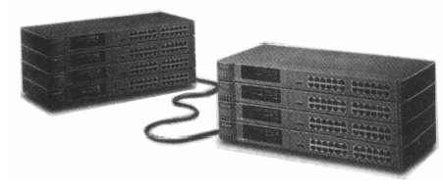

Slide 105
(2)按按管理方式分 ① 智能型Hub ② 非智能型Hub
(3)按连接速率分
(4)按端口数目分

Slide 106
第三节 网桥
单独的网段通常不能够满足每个组织的需要。网桥可以将局域网分成两个或更多的网段，它通过隔离每个网段内部的的数据流量来增加每个节点所能使用的有效带宽 。工作在OSI的数据链路层的MAC子层。
Notes:
现在网桥的功能常常被捆绑在路由器中，纯粹意义上的网桥已经不象以前那样被广泛使用了。 网桥并不查看帧的内容，只检查帧头中包含的地址并在需要的时候转发它们。大多数的网桥并不知道地址之间的路径，因为路由信息只有在OSI模型的更高层（如网络层）才是有效的。

Slide 107
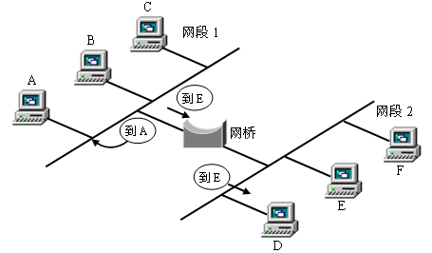

Slide 108
网桥类型 ：
一.透明桥接
具有检测功能，一但检测到错误，就丢弃该帧。
通常连接以太网网段。
① 过滤和转发
② 学习 新的设备可以添加到网络中而不必再花人工去配置每个网桥。
举例：

Slide 109
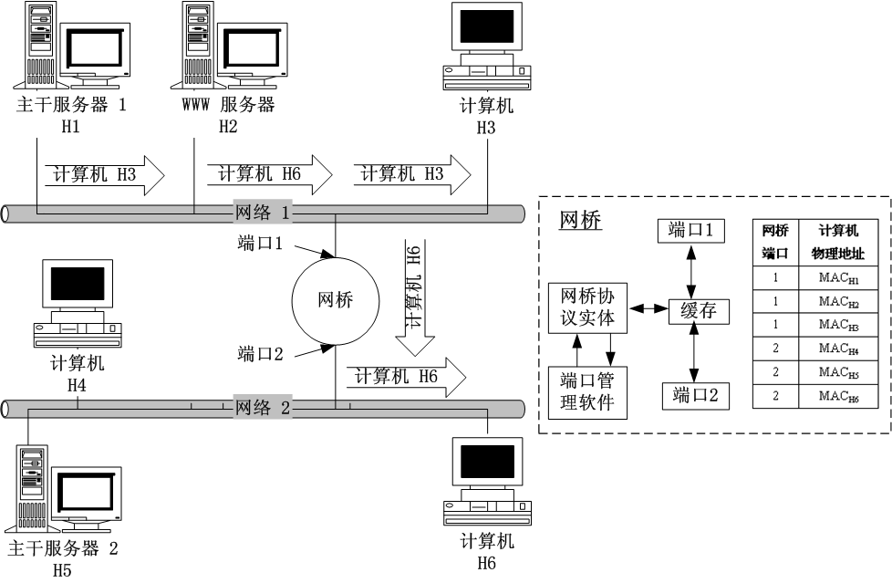

Slide 110
*活动环路：
在简单的拓扑结构中，保证两个设备之间只有一条通路相对简单一些。但是，随着互联网络变得更加复杂，不经意在两个设备之间创建多个路径或“活动环路”的情况急剧的增加。
解决方法：生成树算法STA
Notes:
每个网桥都有一个端口被置于转发状态，其他端口则被置于阻塞状态。

Slide 111
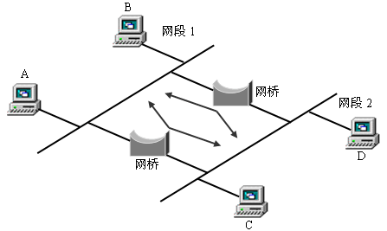
Notes:
由于环路不必要的复制数据帧，这样可能为桥接和网络带来严重的问题，这些多余的数据流量可能会严重降低网络的性能。

Slide 112
二.源路由桥接
三. 源路由透明桥接
四.翻译桥接

Slide 113
（1） 优点
①网桥通过对不需要传递的数据进行过滤来实现基于物理地址的网络间的通信分段。
② 网桥既可以互联两个或多个网络。

Slide 114
（2） 缺点
①互联的多个网络要求在“数据链路层”以上的各层采用相同或相兼容的协议。
②接收数据，先存储，再查找站表，增加了时延。
③网桥不能对广播分组进行过滤。没有路径选择的能力。

Slide 115
第四节 交换机
交换机刚接通的时候，内部的交换表是空的，通过“自我学习”建立起和端口号相关的MAC地址表。
当交换机收到一个未驻留在内存中的目的地址的帧时，它会向所有端口发送该帧。“学习”后在表中添加新的MAC地址表项 ，该项在一定时间内没有传送新的帧即被废弃。

Slide 116
一般情况，交换机为每个端口的连接提供全部的局域网介质带宽。（虚拟电路）提高网络整体带宽。
如果一站点向一个处于忙状态的端口发送帧，立即存入缓冲区。闲状态时，则建立虚拟电路连接，但如果缓冲区已满，则会造成帧的丢失。为了避免这种情况，端口便向工作站回发帧，要求工作站降低发送速率。

Slide 117
分类 ：
1.存储转发式交换机
2.直通转发式交换机
3.自由分段式交换机 （前两种的综合）
数据帧进入交换机读取前64字节（碰撞窗口），再转发。

Slide 118
交换机之间的连接 ：
级联
堆叠
通过专用的堆叠线连接起来

Slide 119
第五节 路由器
用来连接两个及以上复杂网络的、具有路由选择的，工作在OSI参考模型第三层。
功能:
1.接收节点发送的数据包，根据包中的源地址和目的地址，对照路由表，把数据包转发到离目的节点最近的路由器。
2. 拆分和包装数据包。
3.目前大部分路由器都具备一定的防火墙的功能。
Notes:
路由表中包含了任一包通过网络从源到目标所能采用的路径的详细信息。（路由器间的距离、包的大小、可用线路速度等）

Slide 120
路由表分类：
① 静态路由表 由系统管理员事先设置好，不会随网络结构的变化而变化，必须手动修改。
② 动态路由表 路由器根据网络系统的运行情况而自动调整的路由表。每个路由器自动建立自己的路由表。（动态路由算法）

Slide 121
例子 ：
Cisco有一个B类网络，它的网络地址131.108.0.0。在这个网络内部划分了一些子网，子网掩码为255.255.255.0。但是在网络外部，只知道Cisco是一个单一的网络。 假设另一个IP地址为197.15.22.44的网络中有一个设备想将数据发送给Cisco设备所在网络中，其目的IP地址为131.108.2.2。数据在Internet上传输，直到到达Cisco路由器。路由器的工作是确定将数据发送给Cisco的哪一个子网。

Slide 122
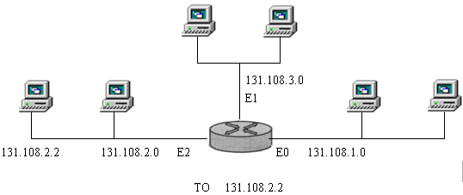

Slide 123
工作原理总结如下： (1) 路由器接收来自它连接的某个网站的数据。 (2) 路由器检查IP报头中的目的地址。如果目的地址位于发出数据的那个网络，那么路由器就放下被认为已经达到目的地的数据。 (3) 如果数据要送往另一个网络，那么路由器就查询路由表，以确定数据要转发到的目的地。（包含路由选择） (4) 路由器确定哪个适配器负责接收数据后，就通过相应的网络层软件传递数据。

Slide 124
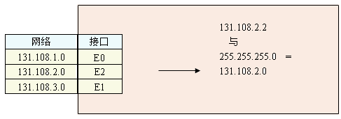

Slide 125
优点：
1.适用于大规模的网络。
2.为数据提供最佳的传输路径。
3.安全性高。
4.隔离不需要的通信量。
5.节省局域网的频宽。
缺点:
1.安装和设置复杂。
2.价格较高。

Slide 126
路由器与交换机的区别 :
交换机工作在第二层，路由器工作第三层。交换机的工作原理相对比较简单，而路由器具有更多的智能功能，如选择最佳的线路。
交换机利用物理地址来确定是否转发数据；路由器是使用IP地址。由网络管理员来分配的。
传统的交换机只能分割冲突域，而无法分割广播域；而路由器可以分割广播域。

Slide 127
第六节 第三层交换机
本质上是非常高速的路由器。
除了具有第二层的功能外，还具有第三层的“选路”（路由）功能，其功能主要是由硬件实现的。而路由器需要用软件花费较多时间处理每个包。
Notes:
集线器连接的设备会共享同一个“冲突域”，当局域网中特别是在以太网环境中信息流量增大时，网络竞争的加剧会导致网络性能的衰退。 网桥不能用来划分“广播域”，桥接网络上的所有设备共享一个“广播域”，类似一个节点请求硬件地址这样的广播帧就可能淹没网络。

Slide 128
功能：
(1) 分组转发 当源节点到目的节点的路径确定后，将分组转发给它们的目的地址。
(2) 路由处理 通过路由协议创建和维护路由表。
(3) 安全服务 防火墙分组过滤等。
(4) 特殊服务 流量优化以及封装和拆分帧和分组等。
Notes:
3层交换机牺牲其灵活、易控和安全性能来提高速度。

Slide 129
3层交换机一般采用两种概念性的技术：
专用方法 第3层交换机处理第一个分组，然后预测其余分组的目的地址。绕开了第3层的处理，整体上加快了处理过程。
逐分组交换 每个分组根据其网络地址被转发到最终的目的地址。其功能是由硬件实现的，使用特定用途集成电路而不是路由软件。

Slide 130
第七节 网关（协议转换器）
将两个或多个在高层使用不同协议的网络段连接在一起的软硬件。
将网络传输格式从一种网络体系结构转换成另一种网络体系结构。工作在数据链路层之上。
理论上说，有多少种通信体系结构和应用层协议的组合，就可能有多少种网关。

Slide 131
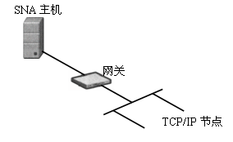

Slide 132
第六章 广域网
第一节 X.25网络
X.25 建议书是 CCITT 在 1976 年提出.
是在公用数据网上，以分组方式进行操作的 DTE 和 DCE 之间的接口，它是面向连接的，支持虚电路。

Slide 133
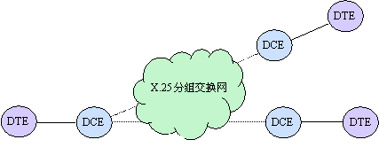

Slide 134
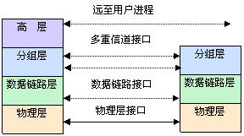
定义了 3 个相互独立的控制层：物理层、链路层和分组层 (描述了呼叫的建立、保持和拆除的过程，以及数据和控制信息在分组中的格式 )

Slide 135
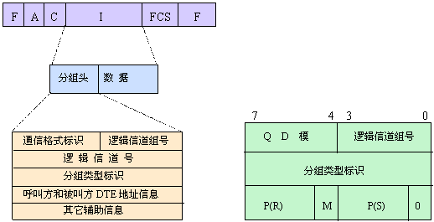

Slide 136
第二节 帧中继
帧中继（ Frame Relay ）是从由分组交换技术演变而来的，没有分组层，将流量控制、差错处理等功能提交给智能终端去完成，以此减少网络时延，降低通信费用。
帧中继的帧信息长度远比X.25分组长度要长，（可变）最大帧长度可达1600字节/帧，保证网络吞吐量。

Slide 137
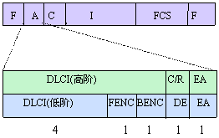
帧中继的帧格式 ：

Slide 138
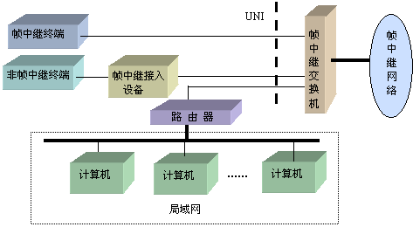
帧中继网络组成 ：
帧中继接入设备、帧中继交换机、公用帧中继业务

Slide 139
帧中继的用户接入形式：
(1)局域网接入形式 局域网用户一般通过具有 UNI 接口的路由器、集线器、协议转换器等互连设备接入帧中继网。
(2)终端接入形式 具有标准 UNI 接口的帧中继终端可直接接入帧中继网，而非帧中继终端通过帧中继接入设备接入帧中继网。

Slide 140
帧中继网的应用：
(1)用于连接局域网
(2)用于传送多媒体信息 图像的传送需要很大的网络带宽。
(3)用于构建虚拟专用网 一种由物理网上的若干节点形成的独立的逻辑网络，可对其数据流量、资源进行独立管理，从而保证了数据的传输速度，同时也提高了信息的安全性。

Slide 141
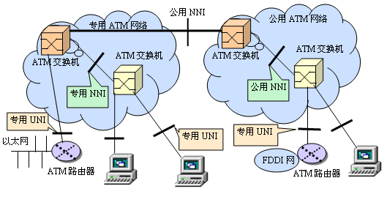
第三节 ATM网
采用异步时分复用方式，单位是信元。

Slide 142

ATM 的参考模型 ：
ATM 适配层 负责将用户层的信息转换成 ATM
网络可用的格式。
ATM 层 负责生成信元，它不管信元体的内容，只为信元体生成信元头并附给信元体，以形成标准的53 个字节的信元。

Slide 143
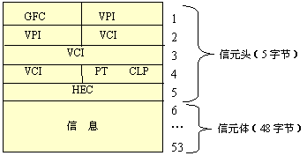
ATM 的信元格式 ：
Notes:
① GFC ：一般的流量控制域，用于实现端点到交换机的流量控制， GFC 是针对 UNI 信元的，对于 NNI 信元，该字段为 VPI 。 ② VPI ：虚路径标识符，用于定义 ATM 网络中的一条虚路径连接。 ③ VCI ：虚通道标识符，用于定义 ATM 网络中的一条虚通道连接。一条虚路径可含多条虚通道。 ④ PT ：信元载体类型，用于定义该信元是用户信元，还是管理信元。 ⑤ CLP ：信元的优先级，用于指示在网络拥塞时可丢弃(CLP=1)或应保留(CLP=0)的信元。 ⑥ HEC ：为信元头错误控制，用来保证信元头的正确性。

Slide 144
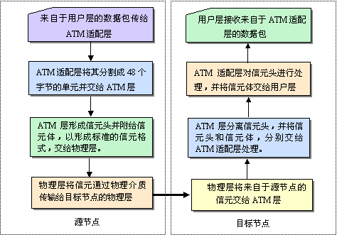
ATM 信元处理过程 ：
Notes:
固定的信元长度使得 ATM 网络可以用硬件来实现信元的快速转发 ，传输速度上的又一提高！ 速率比较：X.25 <= 64kbps，帧中继 <= 2.048Mbps，ATM - 155Mbps

Slide 145
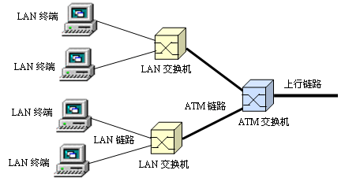
ATM 与传统局域网混合组网 ：

Slide 146
第七章 TCP/IP协议
第一节 TCP/IP协议基础知识
TCP／IP是Internet的基本协议 （传输控制协议／网际协议。事实上是个协议族。产生于20世纪70年代，它既可用于组成局域网，也可用于构造广域网环境。
（1）逻辑编址
（2）路由选择：IP数据包的路由选择
（3）对应用程序的支持
（4）域名解析：设计了一种方便人们记忆的字母 式地址结构
（5）错误检测与流量控制
Notes:
目前，UNIX，Windows NT，NetWare等一些著名的网络操作系统都将TCP／IP纳入其体系结构中，TCP／IP已成为事实上的国际标准。

Slide 147
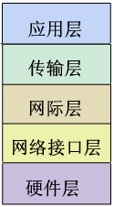
TCP／IP分层模型 ：
（1）应用层
（2）传输层
提供端到端的通信，及可靠的传输
服务，让接收方回送确认信息。
（3）网际层
又称IP层，主要处理机器之间的通信问题 。
（4）网络接口层（数据链路层）

Slide 148
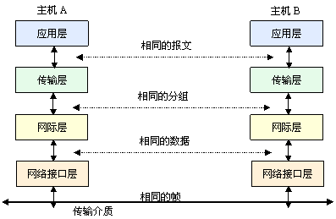
TCP／IP的分层工作原理 ：

Slide 149
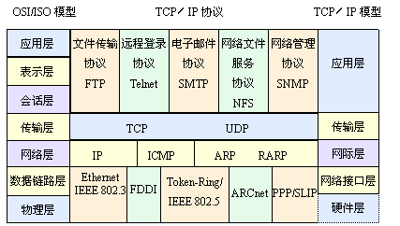
TCP/IP结构模型 ：

Slide 150
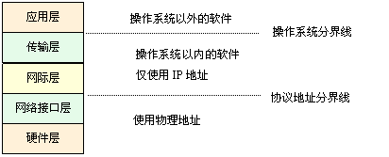
补充：两个重要的分界线

Slide 151
第二节 网际层协议
*IP协议
IP的功能：
• 将上层数据（如 TCP，UDP数据）或同层的其它数据（如ICMP数据）封装到IP数据报中。
• 将IP数据报传送到最终目的地。
• 为了使数据能够在链路层上进行传输，对数据进行分
• 确定数据报到达其它网络中的目的地的路径。

Slide 152
IP数据报格式：
在网际层间，数据以IP数据报的格式相互进行传递。源计算机上的IP协议软件负责创建IP报头（即打包），而目的地计算机的IP软件则要查看IP头信息中的指令（即解包）。

Slide 153
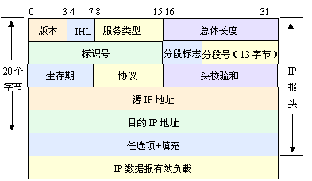
Notes:
（1）版本：4位，用来指明所使用的IP的版本号。IP当前使用的版本号为4，因此换成二进制就是“0100”。 （2）IHL：4位， IHL字段指定IP报头的长度（以32位为单位）
（3）服务类型TOS：8位，通知IP协议如何处理IP报。其中3位表示优先级（现已被忽略），4位表示服务类型，（最大吞吐量、最高可靠性和最小费用参数）1位未用但必须置零。
（4）总体长度：16位，指定了IP数据报的总长（以字节为单位），所以IP数据报最长可达65535字节。大多数的链路层都会对它进行分片。而且，主机也要求不能接收超过576字节的数据报。 （5）标识号：16位，标识号字段唯一地标识主机发送的每一份数据报。每发送一份报文它的值就会加1。 （6）分段标志：3位，是数据报是否分段的标志。 （7）分段号：13位，目的地的IP协议软件使用该分段号，将数据报段重新组合成正确的数据报。 （8）生存期： （9）协议：8位，如：“1”代表ICMP，“6”代表TCP，“17”代表UDP等。根据它可以识别是哪个协议向IP传送的数据。 （10）报头校验和：16位，用于对报头的正确性检查，为了计算一份数据报的IP检验和，首先把检验和字段置为0。然后，对报头中每个16 bit的二进制反码进行求和（整个报头看成是由一串16 bit的字组成），结果存在检验和字段中。当收到一份IP数据报后，同样对报头中每个16 bit的二进制反码进行求和。由于收方在计算过程中包含了发方存在报头中的检验和，因此报头在传输过程中没有发生任何差错时，收方计算的结果应该为全1。如果结果不是全1（即检验和错误），那么IP就丢弃收到的数据报。但是不生成差错报文，由上层去发现丢失的数据报并进行重传。 （11）源IP地址：32位，发送数据报的源主机IP地址。 （12）目的IP地址：32位，接收数据报的目的主机IP地址。 （13）任选项：可变长度，用于提供任选服务，如时间戳、错误报告和特殊路由等。最后一个字段是任选项，是数据报中的一个可变长的可选信息。
（14）填充：可变长度，由于选项字段一直都是以32 bit作为界限，在必要的时候插入值为0的填充字节。这样就保证IP报头始终是32 bit的整数倍（这是报头长度字段所要求的）。 （15）IP数据报有效负载：通常包含传输层中的TCP， UDP数据信息，或是同层的ICMP等的数据。其长度可变（但不能超过最大传输单位）。

Slide 154
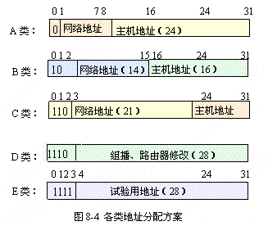
IP地址及子网掩码 ：
Notes:
• 同一物理网络段的所有主机具有相同的IP地址。 • 同一网络段的所有主机必须拥有惟一的IP地址。 • 网络的ID不能全部为127。它为回环功能保留。 • 网络的ID不能全部为1。全部为1表示广播地址。 • 主机ID也不能全部为1。全部为1也表示广播地址。
广播地址TCP/IP 协议规定,主机号部分各位全为1 的IP 地址用于广播.所谓广播地址指同时
向网上所有的主机发送报文,也就是说,不管物理网络特性如何,Internet 网支持广播传输.如136.78.255.255 就是B 类地址中的一个广播地址,你将信息送到此地址,就是将信息送给网络号为136.78 的所有主机.
• 网络ID也不能全部为0。全部为0表示本地网络。 • 主机ID也不能全部为0。传统上用主机ID全部为0的网络ID表示网络。该主机ID不能分配给个人主机。

Slide 155
地址解析协议ARP及反地址解析协议RARP
ARP的作用是将IP地址转换为物理地址，RARP的作用是将物理地址转换为IP地址。

Slide 156
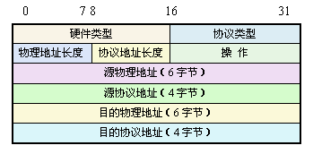
ARP及RARP包格式
Notes:
• 硬件类型：硬件接口的类型，“1”表示以太网。 • 协议类型：上层协议的类型，“080016” 表示IP协议。 • 物理地址长度：物理地址所占的位数，以太网物理地址长度是48位。 • 协议地址长度：协议地址所占的位数，IP协议长度是32位。 • 操作：操作类型，有4个值，其中，“1”表示ARP请求，“2”表示ARP响应，“3”表示RARP请求，“4”表示RARP响应。 • 源物理地址和目的物理地址：分别发出ARP/RARP包和接收ARP/RARP包的节点地址，长度是6个字节（MAC地址是48位），当小于6个字节时，要补齐。 • 源协议地址和目的协议地址：分别是发出ARP/RARP包和接收ARP/RARP包的节点协议地址，小于或等于4个字节。

Slide 157
ARP命令:
① 查看ARP缓存命令 ARP –a [IP地址]
② 在ARP缓存中增加新的静态记录 ARP –s “IP地址” “MAC地址”
③ 在ARP缓存中删除一条静态记录： ARP –d “IP地址”

Slide 158
物理地址到IP地址转换: RARP负责物理地址到IP地址的转换。这主要用于无盘工作站上，网络上的无盘工作站在网卡上有自己的物理地址，但无IP地址，因此必须有一个转换过程。
① 当网上的计算机启动时，以广播方式发送一个RARP请求包。在这个RARP广播请求中包括了自己的物理地址。局域网上的每一台计算机包括RARP服务器均要查看该RARP广播请求中包含的IP地址。
② 由RARP服务器进行响应，即生成并发送一个RARP应答包。包中包含对应的IP地址。

Slide 159
控制信息协议ICMP :
发往远程计算机的IP数据报要经过一个或多个路由器，这些路由器在将数据发送到最终目的地的过程中会遇到一系列的问题。通过ICMP进行差错与查询。
ICMP必须封装成IP数据报，不能独立于IP协议。让路由器向源主机报告传输差错的原因，但不能纠错。

Slide 160

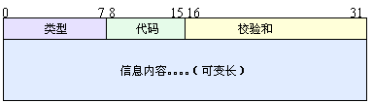
ICMP包的格式：

Slide 161
ICMP报文类型可以分为：
差错报告报文：目的站不可到达、源站抑制、超时、参数问题、路由重定向
查询报文：回送请求和回答、时间戳请求和回答、地址掩码请求和回答、路由器询问和通告
Notes:
确定主机或路由器能否通信
检测路由器能否正常工作

Slide 162
第三节 传输层协议
TCP协议 ：
特性 ：
• 面向数据流的处理方式：TCP能够以每次接收一个字节的方式来接收数据。
• 完全的可靠性：通过面向连接的传输方式，及差错控制、流量控制确保了数据不会丢失；对接收到的IP数据报进行重新排序。
• 全双工通信：一个应用在发送数据以后，可以在数据传输的同时，进行别的工作。
• 流量控制
Notes:
基于TCP的应用层协议有很多，其中有： • 文件传输协议FTP • 远程登录协议Telnet • 简单邮件传输协议SMTP等。

Slide 163

TCP数据格式：
Notes:
• 目的端口：16位，分配给目的计算机上的应用程序的端口号。 • 序号：32位，指出该数据帧在发送端数据流中的次序，这个字段在 TCP／IP三次握手方式期间也用于同步序列号。 • 确认号：32位，该字段给发送主机指出目的主机希望接收的下一个帧的顺序号。
• 数据偏移量：4位，指出以32位为单位的报头的长度。（5----15）
• 保留：6位，留作将来使用，全部置为0。 • 码位域：6位，用来指出数据的作用与内容。这6位作用分别为： 第1位URG(紧急控制位)：如果这位为1 ，“紧急指示码”字段将被阅读，并根据其内容进行相应的处理。 第2位ACK(确认控制位)：如果这位为1，则“确认号”字段的值减1后所代表的分组被确认。 第3位PSH(重新启动控制位)：如果这位为1，即告诉TCP软件，将迄今为止发送的所有数据通过管道推送到接收端的应用程序。 第4位RST(重新启动控制位)：如果这位为1，则TCP包请求连接重新启动。 第5位SYN(同步控制位)：如果这位为1，则指出该数据报中的顺序号应进行同步。 第6位FIN(结束控制位)：如果这位为1，则表示主机数据发送完毕，要求关闭连接。 • 窗口：16位，指定发送主机一次最多可以传输的报文的个数，（最大长度65535B）。 • 校验和：16位，用来检验数据的正确性，通过校验和可以保证TCP报头和负载在传输中不被破坏。 • 紧急指示码：16位，用于标明任何紧急信息的开始。（URG=1有效） • 任选项：可变长度，用来设定一小组选项设置中的一个。 • 填充：可变长度，保证IP报头以32位为边界对齐。 • 数据：可变长度，IP数据报有效负载(但不能超过最大传输单位)。

Slide 164
TCP传输过程 ：
(1) 建立连接
三次握手： 第一步：源主机发送一个SYN(同步)标志位为1的TCP数据包，表示想与目标主机进行通信，并发送一个同步序列号(例：SEQ=100)进行同步。 第二步：目标主机愿意进行通信，则响应一个确认(ACK位设为置1)。并以下一个序列号为参考进行确认(例：101)。 第三步：源主机以确认来响应目标主机的TCP包。

Slide 165


Slide 166

(2) 传送数据 TCP接收到字节流并且把它们分解成段。
Notes:
1) 主机A使用滑动窗口发送全部的四个段到主机B。这是第一步。不幸的是，只有段l03、105和106成功地到达了生机B(参看②)。 2) 因为段103和104是连续的，所以主机B返回一个确认给主机A，通知主机A它只成功地接收到了第103段，在它的确认中主机B使用它期待得到的下一个序列号作为确认(参看③通过给出序列号104)。 3) 主机A接到主机B的报文后，重新发送段104、105和106(参看④)。虽然主机B已经成功地收到了段105和106，但是根据协议规定，也必须重新发送。 4) 当主机2成功地收到这些段以后．主机B返回一个确认给主机A(参看⑥)，并根据序列号把它们重组成原来的数流。把它传输到高层应用程序。

Slide 167
(3) 关闭连接 第一步：源主机发送一个FIN(结束)标志位为1的TCP数据包，表示想与目标主机结束通信，并发送一个同步序列号(例：SEQ=107)。 第二步：目标主机先响应一个包括下一个序列号的确认(ACK位设为置1)包(例：108)。一段时间后，它再发送一个TCP包，其中FIN、标志置为1，且有对源主机FIN 段进行的确认(例：ACK 108)。 第三步：源主机确认目标主机的TCP包。至此关闭连接完成。

Slide 168
*滑动窗口技术

Slide 169


Slide 170


Slide 171


Slide 172


Slide 173


Slide 174
UDP协议 :
UDP与TCP相比较可靠性低，仅仅提供了简单的校验和功能。但UDP也有一些TCP中没有的服务。(多点播送和广播 )
Notes:
并不负责重新发送丢失的或出错的数据信息，不对接收到的无序IP数据报重新排序，不消除重复的IP数据报，不对已收到数据报进行确认，也不负责建立或终止连接。
基于UDP的常用应用层协议有：直接文件传输协议TFTP、 简单网络管理协议SNMP、域名服务器DNS、路由信息协议RIP等

Slide 175

UDP协议的格式
Notes:
• 源端口：16位，发送方的UDP端口号，该字段可选，不使用，则意味着无须目标主机回复，并全部被填充为0。 • 目的端口：16位，接收方的UDP端口号。 • 长度：16位，包括UDP报头和数据在内的报文长度，以字节为单位。 • 校验和：16位，对UDP报头进行检验。该字段为0时。表示发送方未对该UDP数据报提供检验和。 • UDP数据的有效负载：该变长字段包括使用UDP进行传输的高层应用程序的数据。

Slide 176
UDP端口号

Slide 177
端口号的使用信息的查询
NETSTAT [-a] [-e] [-n] [-s] [-p protocol] [-r] [interval]
• -a：处于听状态的所有当前的连接和所有当前的端口。
• -e：该选项显示以太网的统计数字。
• -n：该选项以数字形式显示所有地址和端口号。
• -s：该选项显示以协议分类的统计数字，如果和-p选项一起使用即可给出一个具体协议的统计数字。
• -p protocol：该选项仅仅显示具体协议的连接情况。其中可以包括UDP、TCP和IP等协议。
• -r：该选项显示选路表和实际连接表。
• interval：该选项用以设置显示有效连接的时间间隔。
Notes:
FTP> !NETSTAT

Slide 178

FTP> !NETSTAT 该命令给出了有关端口正在使用的信息，本地计算机laoma与IP地址为61.55.139.129的计算机的HTTP服务器进行通信时,使用了3048端口。

Slide 179

2) FTP> !NETSTAT –a 该命令给出了处于听状态的所有当前的连接和所有当前的端口的信息。基于TCP协议的一些应用程序(如HTTP) 在本地计算机laoma的若干端口上进行侦听。

Slide 180
3) FTP> !NETSTAT –n 该命令以数字形式显示所有地址和端口号信息。IP地址为10.0.0.2的计算机在3020、3023、3025等端口上与IP地址为10.0.0.138的计算机在80端口上进行连接。同时IP地址为10.0.0.2的计算机在3033和3034端口上与IP地址为61.55.139.129的计算机在80端口上进行通信。

Slide 181


Slide 182
第四节 路由表与路由算法
路由节点处于几个网络的边界，首先要判断数据分组的目的地是否与送来的节点在同一个网络，如果是就在本地提交，不是就转发出去。（考虑路径问题）
路由器的工作为数据帧寻找最佳路径，并送往目的站点。所以，路由器中要维护路由表。（路由算法）

Slide 183
1.静态路由（人工配置）
1）洪泛算法
每个节点收到分组，将其发往除分组来的节点之外的其他相邻节点。（泛滥、拥塞）
2）热土豆算法
每个节点要为其相邻节点各建一个分组队列，收到分组后，将其放在最短的队列中。
3）固定路由算法
每个节点存放计算好的路由表。给出本节点所有可能的目标节点的最短路径。

Slide 184
2.动态路由
1）距离向量算法
2）链路状态算法
3）混合路由算法

Slide 185
第五节 应用层协议
电子邮件及SMTP协议 ：
一、关于电子邮件
一个互联网电子邮件地址的格式是“邮件箱＠域”。其中邮件箱通常是接收者的账户名，而域是公司的名字或者是互联网服务提供商在互联网的域名，如“hw@sje.cn” 等。

Slide 186
另一个通常电子邮件地址的类型是所谓的分配表，比如创建一个分配表名叫
instructors＠online.com，此分配表所包括的成员地址有：bkomar＠online.com、psmith＠online.com、djones＠online.com等若干教师的邮件地址，当需要给这些教师发送电了邮件时，可直接发给instructors＠online.com，而不必分别给每个教师发电子邮件。

Slide 187
二、电子邮件系统
E-mail系统基于客户机/服务器模式，整个系统由E-mail客户软件、E-mail服务器和通信协议等3部分组成。
具备的功能：
信件的起草与编辑 、信件发送 、收信通知 、信件读取与检索 、信件回复与转发 、退信说明 、信件管理、转储和归纳 、电子邮箱的保密性 等

Slide 188
三、 邮件发送的实现过程
SMTP协议将因特网消息封装在邮件对象中，SMTP协议的邮件对象是由信封（实际上该信封是SMTP协议命令）和内容（也就是封装在信封中的因特网消息，该消息本身又包括报头和消息体两个部分组成的）。

Slide 189

(1) 客户端（发送消息的系统）创建与服务器（接收消息的系统）的TCP连接，收到消息后，该服务器向客户端回送应答码（220）表示该服务器可以提供SMTP服务。

Slide 190

（2）客户端收到应答码后通过发送 HELO命令。服务器端将回送应答码250。
Notes:
HELO 客户机用来标识自己
MAIL FROM 客户机用来标识发信人
RCPT TO 客户机用来标识预期收信人
DATA 发送真正的报文
QUIT 结束报文

Slide 191

（3）客户端通过SMTP协议的邮件命令MAIL开始进行邮件消息的传输。

Slide 192
（4）客户端接着使用RCPT命令来发送附加的信封信息。对每个目标信箱都要使用单独的RCPT命令。如果SMTP服务器可以接收RCPT命令中的收件人的消息，则该服务器将响应该客户端的申请，如果服务器无法为某个邮箱接收消息，则该服务器将拒绝客户的申请。

Slide 193


Slide 194

（5）客户端发送DATA命令向服务器表示将要发送邮件消息，而服务器方则通过应答来接收。
Notes:
这个附件必须使用BinHex、uuencode或MIME加以编码

Slide 195

（6）当消息被成功地传送之后，SMTP客户发送一个QUIT命令来终止会话。服务器以一个221〈Closing〉消息以表明会话已经终止。如果SMTP客户有另外一个消息要传送，它可重新发送 “MAIL FROM：”命令。

Slide 196
SMTP连接代码：
/users/bkomar% telnet mail.escape.ca 25 220 wpg-0l.escape.ca ESMTP Sendmail 8.8.7/8.7.5 ready at sun，22 Mar l998 19:35:25-0600（CST） helo 250 wpg-0l.escape.ca Hello bkomar@ wpg-03.escape.ca [198.163.232.252],pleased to meet you mail from :bkomar@escape.ca 250 bkomar@ escape.ca …sender ok rcpt to: bkomar@online-ca.com 250 bkomar@online-ca.com Recpient ok data 354 Enter mail ,end with “.” on a line by itself subject:This is a test This is sent by connetcting to an SMTP server . 250 TAA16829 Message accepted for delivery QUIT
Notes:
这次会话连接到名叫mail.escape.ca的SMTP服务器上去。一旦连接好后，发出“HELO”命令，开始了一个SMTP会话。当SMTP会话建立之后，一个消息从bkomar@escape.ca发给bkomar@online-ca.com。这个消息发送的主题为“This is a test”。 客户在发出“DATA”命令后，服务器回应了一个中间代码“354”告诉客户以“.”结束消息。为了表示消息的结束，客户按照SMTP服务器所所要求的，在消息结束后输入了一个句号。

Slide 197
POP协议：（ POP2和POP3 ）
使用了不同的协议端口。POP2是80年代的标准，传送需要STMP的支持。目前使用的POP3既能与STMP共同使用，也可以单独使用，以传送和接受电子邮件。POP协议是一种简单的纯文本协议，每次传输以整个E-Mail为单位，不能提供部分传输。

